Slide 1
机柜单路断电处理流程培训
培训讲师：
培训日期：

Slide 2
01
培训目标及培训要求
02
机柜单路断电（先提条件及安全保障）
03
机柜断电处理操作步骤

Slide 3
培训目标及培训要求
培训目标
本课程针对润泽科技数据中心运维团队人员进行，旨在使相关人员掌握机柜单路断电的操作流程以及安全注意事项等内容，以进一步提高润泽科技数据中心运维人员维护操作水平。
培训要求
该课程考核合格分数线为80分， 参训人员需要掌握机柜单路断电所使用的工具及备件、相关操作步骤、安全注意事项等内容，确保维护操作人员熟知熟会。

Slide 4
01
培训目标及培训要求
02
机柜单路断电（先提条件及安全保障）
03
机柜断电处理操作步骤

Slide 5
机柜单路断电（先提条件及安全保障）
序号 | 准备工作及回退计划
1 | 经过相关领导及部门的变更审批流程；
2 | 通报监控值班人员。
3 | 应急工作应至少2人配合进行，互相监护；
4 | MOP程序文档及维护记录表；
5 | 手动工具类，包括绝缘螺丝批组1套、扳手组1套、套筒组1套、手钳组1套；
6 | 检测仪器仪表，包括温湿度计1个、万用表1个、钳流表1个；
7 | 维护作业过程中若发生异常，不可强行操作，应立即停止操作，对设备问题进行讨论、判定，采取恢复回退操作或隔离措施，待查明问题并修复完成后方可继续按照标准操作程序进行操作。

Slide 6
01
培训目标及培训要求
02
机柜单路断电（先提条件及安全保障）
03
机柜断电处理操作步骤

Slide 7
序号 | 操作步骤
1 | 机柜空开跳闸由以下几种原因：
2 | （1）线路故障导致空开跳闸。 （2）服务前瞬间超流导致空开跳闸。 （3）断路器故障导致空开跳闸。 （4）支路空开故障导致空开跳闸。 （5）服务器电源模块烧毁，导致空开跳闸。 （6 ) 工业连接器虚接导致空开跳闸。

Slide 8
断电处理操作步骤机柜
步骤 | 应急区域 | 责任人 | 应急内容 | 时间要求 | 备注
1 | A5机房 | 一线值班员 | 通过环控系统或现场巡检方式，发现机柜单路断电故障； | 响应：0.1分钟
2 | A5机房 | 一线值班员 | 立即至机房检查发现机柜单路掉电，断路器视窗为红色，初步判断为故障跳闸； | 确认：2分钟
3 | A5机房 | 一线值班员 | 立即使用对讲机或手机将相关情况通报数据中心中控、专业工程师及值班长，优先电话通知客户服务部，A5运维群内通报现场情况，处理结果； | 通报：0.5分钟
4 | A5机房 | 一线值班员 | 客户服务部人员、客户人员及我方强电人员三方到场确认。 | 确认：10分钟
5 | A5机房 | 一线值班员 | 由客户拔掉PDU上所有服务器插头； | 操作：2分钟
6 | A5机房 | 一线值班员 | 使用万用表检查供电线路是否存在故障，并进行处理； | 操作：10分钟
7 | A5机房 | 一线值班员 | 确认线路正常，闭合故障机柜微断开关送电； | 操作：0.5分钟
8 | A5机房 | 一线值班员 | 送电正常使用万用表检测电压正常，使用线序插头测试线序正常； | 操作：2分钟
9 | A5机房 | 一线值班员 | 通知客户恢复PDU插头，服务器恢复双路供电正常。 | 操作：2分钟

Slide 9
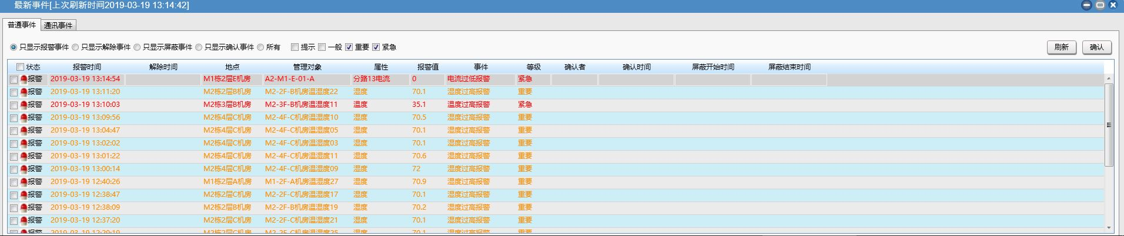
机柜断电处理操作步骤
1.动环监控发现机柜分路电流过低报警。

Slide 10
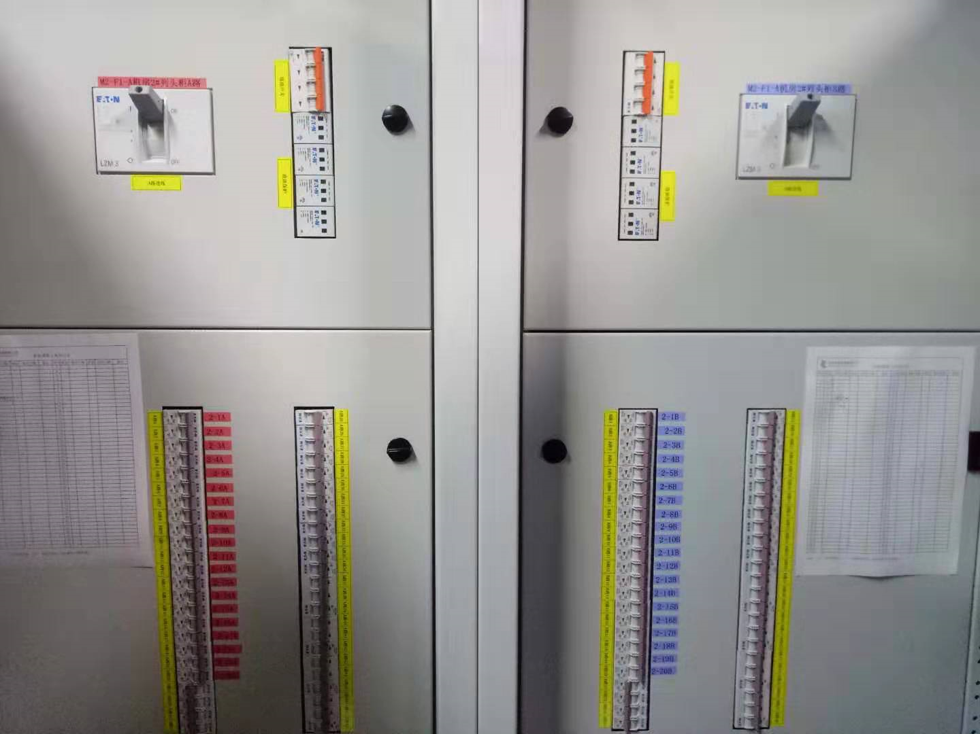
机柜断电处理操作步骤
1
1.强电人员到达现场确认列头柜内分路开关是否断开。

Slide 11
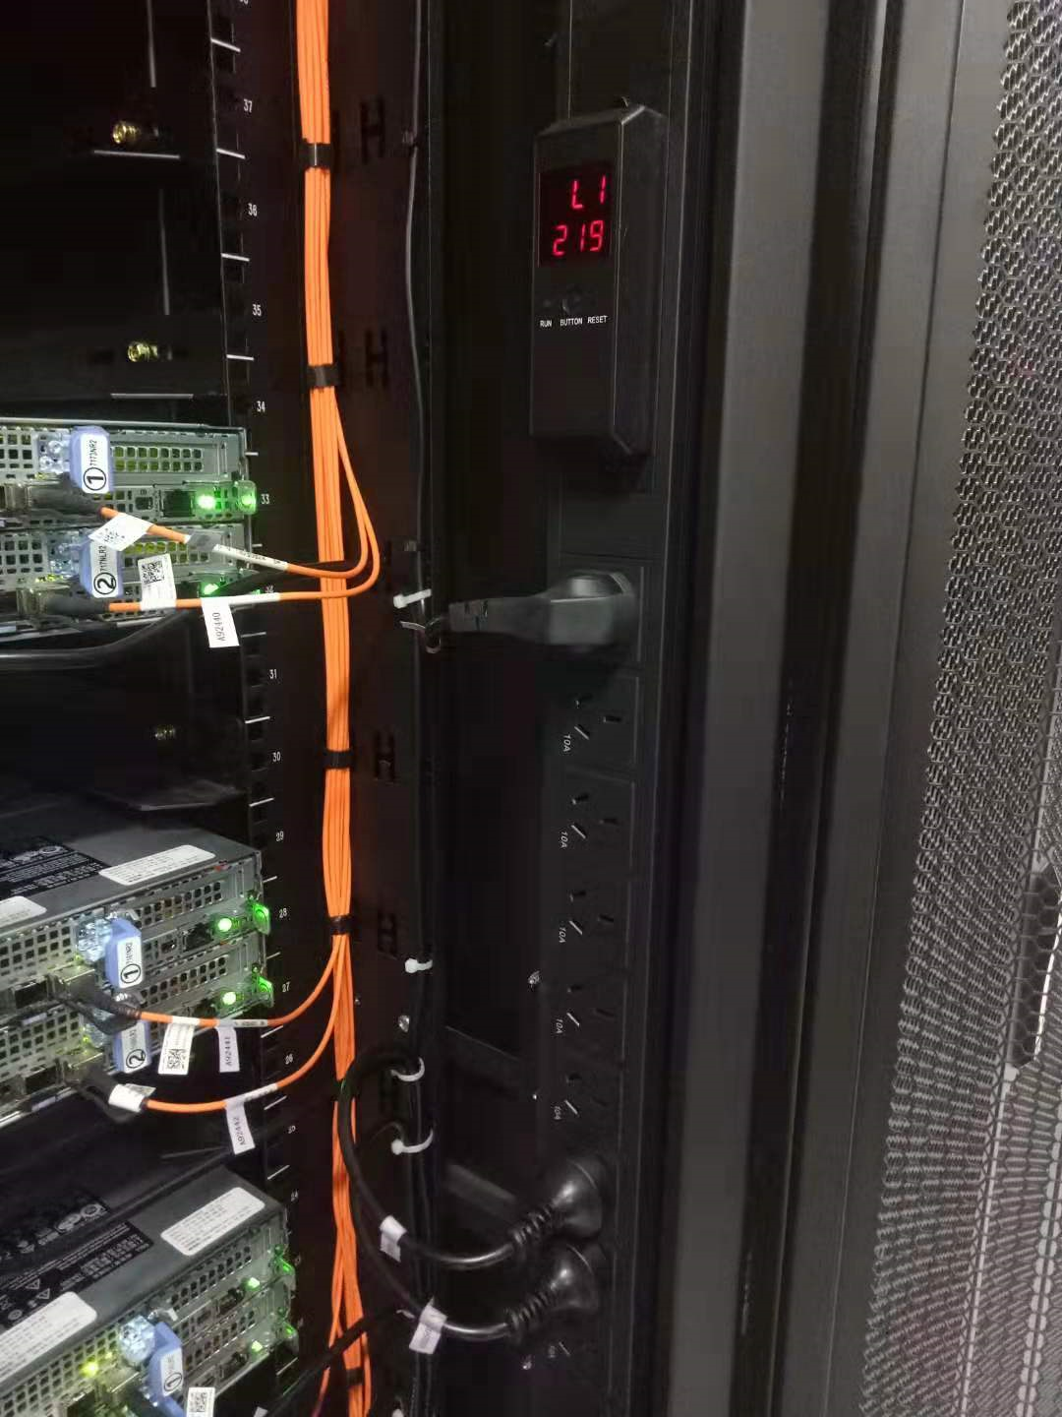
机柜断电处理操作步骤
1
1.通知相关客户人员到达现场，让客户把服务器电源拔掉。

Slide 12
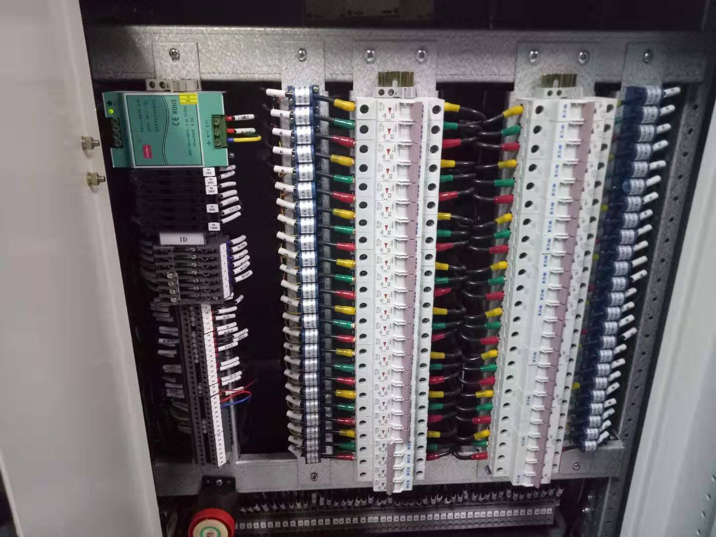
机柜断电处理操作步骤
1
检查列头柜内支路空开，使用万用表测量空开及线路。

Slide 13
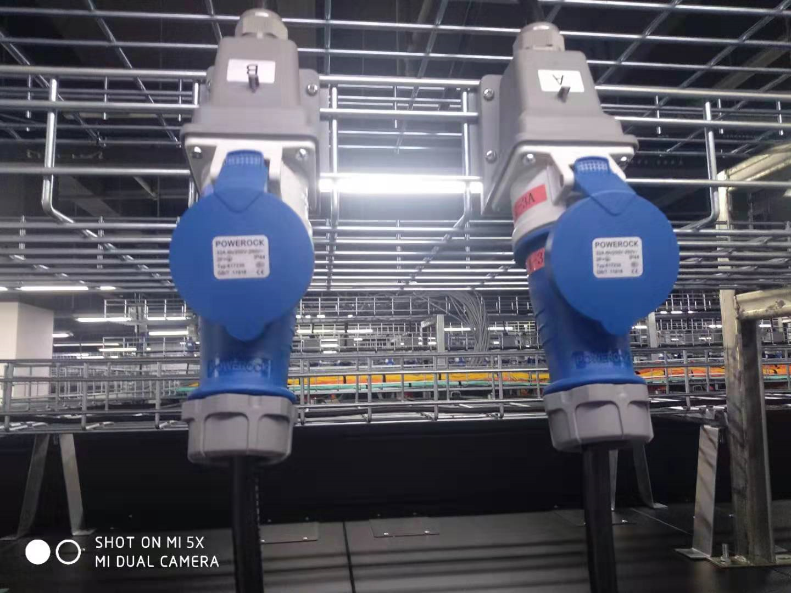
机柜断电处理操作步骤
1
检查PDU顶部连接器是否虚接。

Slide 14
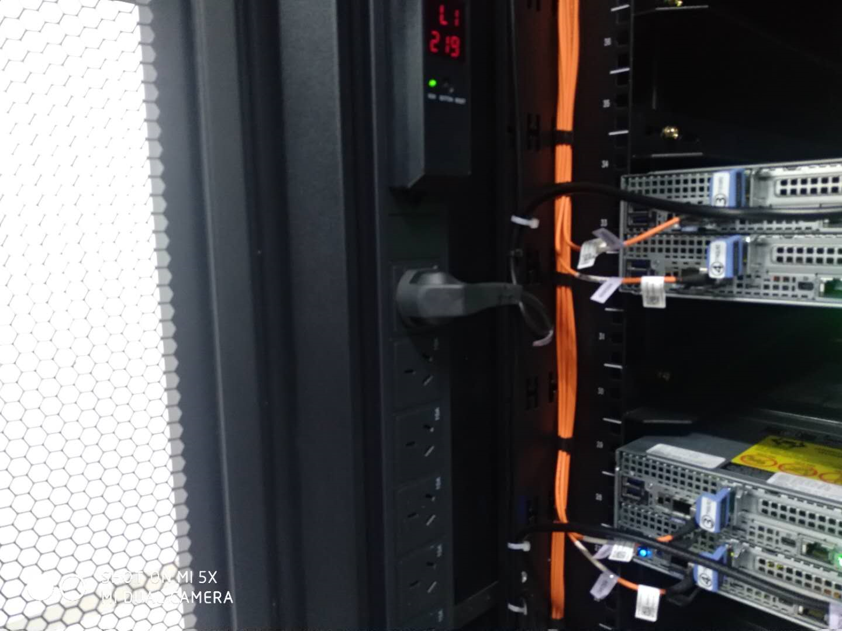
机柜断电处理操作步骤
1
1.使用万用表检查PDU是否电流过高导致插口烧毁接地.

Slide 15
机柜断电处理操作步骤
2
1
1.经测量支路空开及线路、顶部连接器、PDU、均无异常。
2.闭合分路开关，用万用表测量确认开关正常。

Slide 16
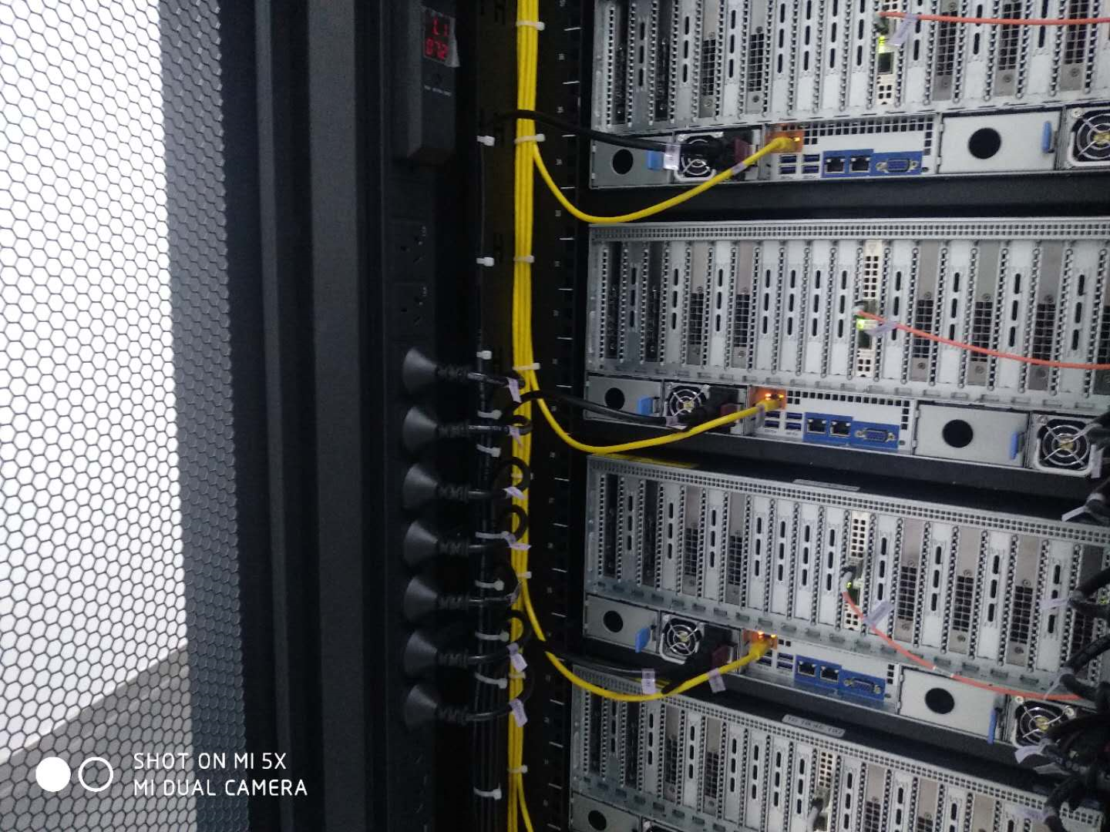
机柜断电处理操作步骤
1
2
1.测量PDU得电正常

Slide 17
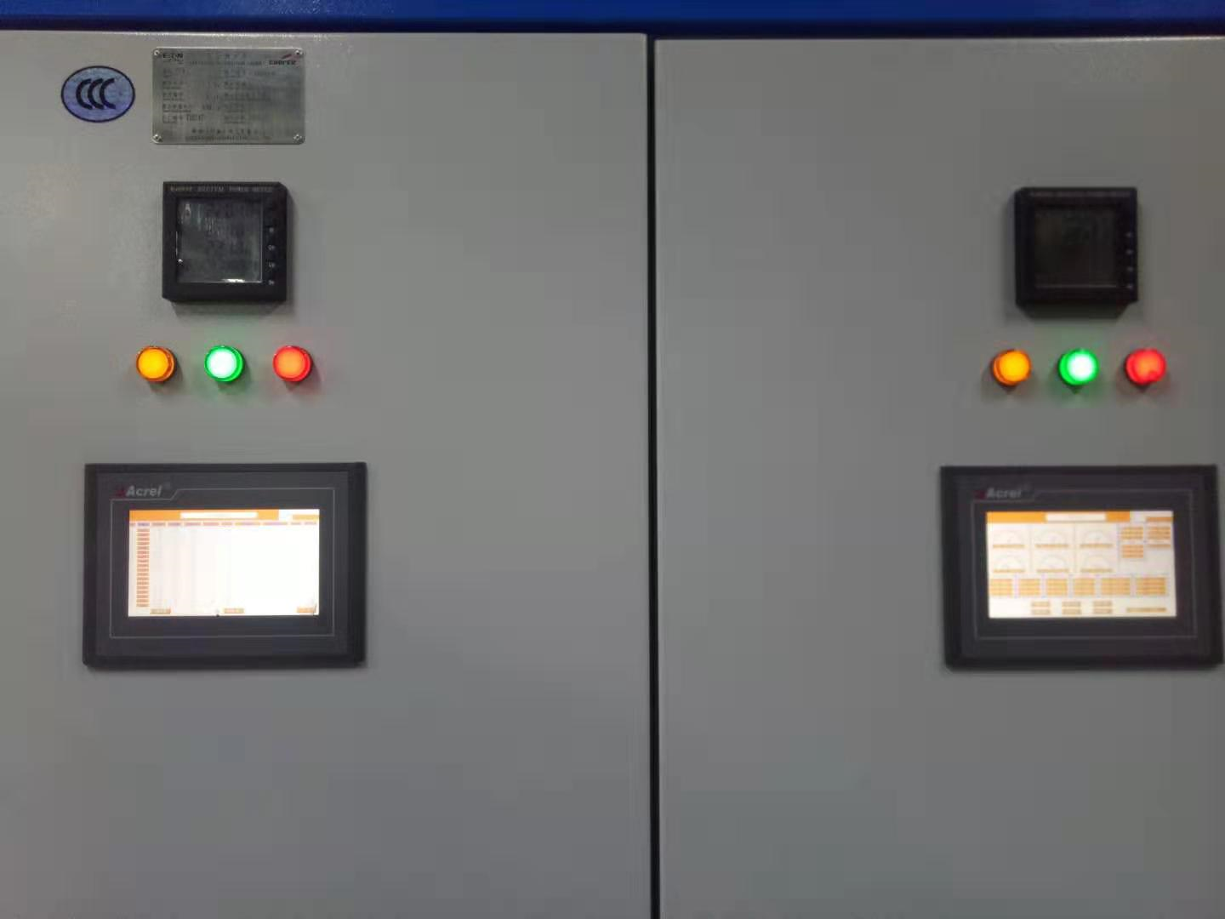
机柜断电处理操作步骤
1.经检测为服务器电源模块烧毁，导致空开跳闸。
2.客户更换电源模块，恢复供电。

Slide 18
断电处理操作步骤机柜
序号 | 操作步骤
1 | 发现动环显示机房列头柜大面积分路电流归零报警，确认是否是误报。
2 | 强电人员到达现场确认列头柜内总开关跳闸，并判定是否为故障跳闸。
3 | 通报客户服务部，客户人员现场确认。
4 | 检查电流是否超过断路器额定电流。
5 | 用万用表检查是否有短路现象。
6 | 检查是否为断路器故障，更换断路器。
7 | 故障解除后将列头柜内总开关合闸。
8 | 恢复供电。

Slide 19
机柜断电处理操作步骤
1.动环监控发现机柜分路电流过低报警。

Slide 20
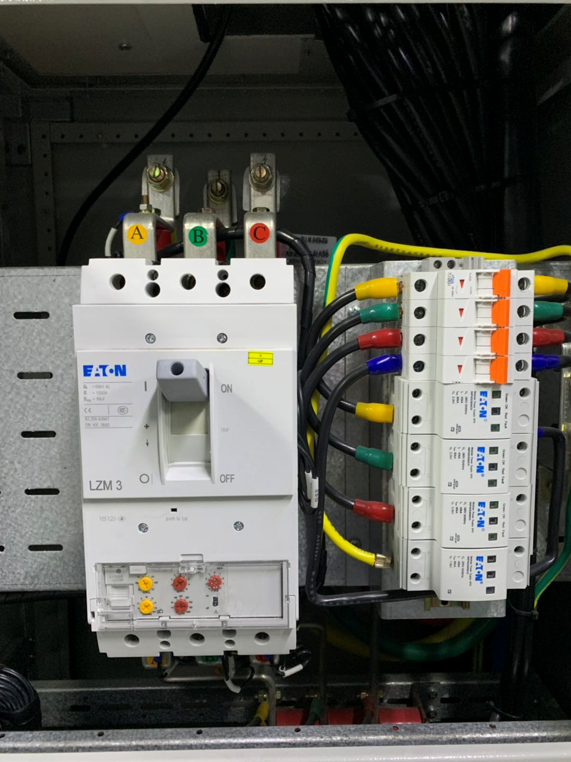
机柜断电处理操作步骤

Slide 21
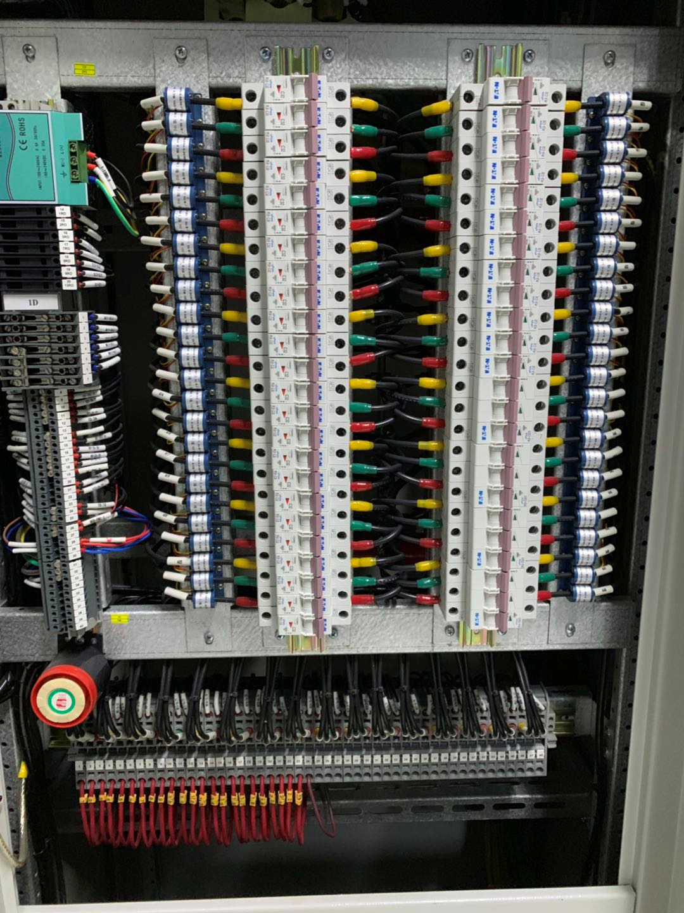
机柜断电处理操作步骤
1.发现动环显示机房列头柜分路断开报警，确认是否是误报。
2.强电人员到达现场确认列头柜内支路线路虚接导致空开跳闸。
3.通知相关客户人员到达现场，让客户把服务器电源拔掉。
4.修复线路，支路开关合闸。
5.恢复供电。
1

Slide 22
机柜断电处理操作步骤
1.发现动环显示机房列头柜分路断开报警，现场确认是否是误报。
2.强电人员到达现场确认为机柜PDU连接器虚接烧毁导致空开跳闸。
3.通知相关客户人员到达现场，让客户把服务器电源拔掉。
4.重新更换PDU连接器，支路开关合闸，确认PDU得电正常。
5.恢复供电。

